Slide 1
Angebotserstellung
Mit dem Angebot reagiert ein Anbieter auf die Anfrage eines potenziellen Kunden und legt die Bedingungen fest, unter denen er bereit ist, Produkte zu liefern oder Dienstleistungen zu erbringen.

Slide 2
Allgemeines
Das rechtliche Angebot befasst sich mit Rechtsfragen (§§145 ff, §§433 ff.). Das kaufmännische Angebot setzt sich mit wirtschaftlichen Aspekten auseinander.
Bei kaufmännischen Angeboten sind dabei zwei Sichten zu berücksichtigen:
Beim Vertrieb erstellt man eigene Angebote an Kunden, damit diese bei der Firma Produkte oder Dienstleistungen bestellen können.
Bei der Beschaffung sind fremde Angebote der Lieferanten Grundlage für den Einkauf.

Slide 3
Angebotserstellung für ein Projekt
Hier ist der Aspekt des kaufmännischen Angebots vom Vertrieb zu betrachten.
Zunächst ist eine Angebotskalkulation erforderlich: Berechnung der Selbstkosten (Aufwandsschätzung)
Diese dient zur Ermittlung des Kauf-/Verkaufspreises.
Der Kaufpreis muss so festgelegt werden, dass der Auftrag nicht durch überhöhte Preisstellung an die Konkurrenz verloren geht und im Falle der Auftragserteilung ein maximaler Gewinn erzielt werden kann.

Slide 4
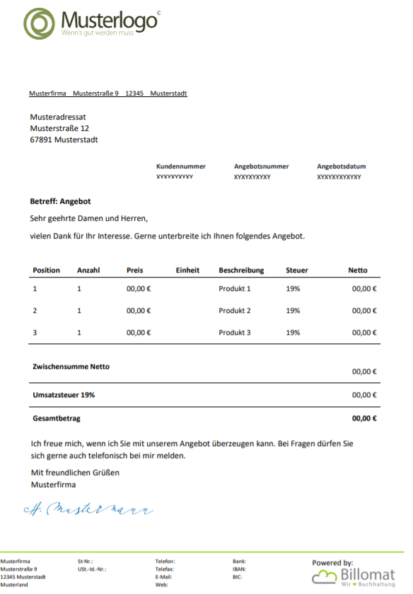
Inhalte eines Angebots
Datum der Ausfertigung
Genaue Bezeichnung/Beschreibung der Produkte oder Dienstleistungen einschließlich ihrer Qualität
Menge und Kaufpreis, einschl. aller Rabatte
Kosten für Verpackung, Transport und Fracht
Lieferzeit
Allgemeine Vertragsbedingungen (Liefer- und Zahlungsbedingungen, AGB, Incoterms)
Regelungen für Liefer- und Annahmeverzug, Zahlungsstörungen oder Mängel
Angebotsfrist
Abgabe eines Angebots kann formlos (mündlich, telefonisch) erfolgen, meist wird aber die Schriftform gewählt.
https://www.freelancermap.de/images/upload/Angebot-Freelancer-Muster-Vorlage-PDF.pdf

Slide 5
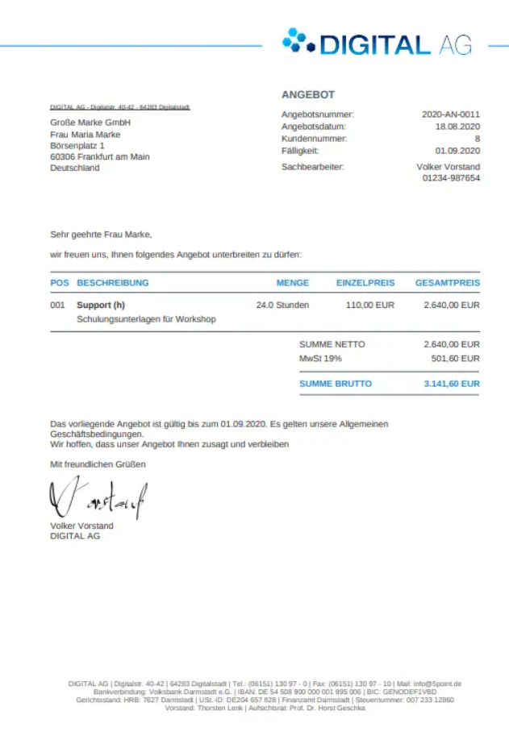
Beispiele Support Workstation
https://www.projectfacts.de/wp-content/uploads/2020/10/angebot-muster-projectfacts.png

Slide 6
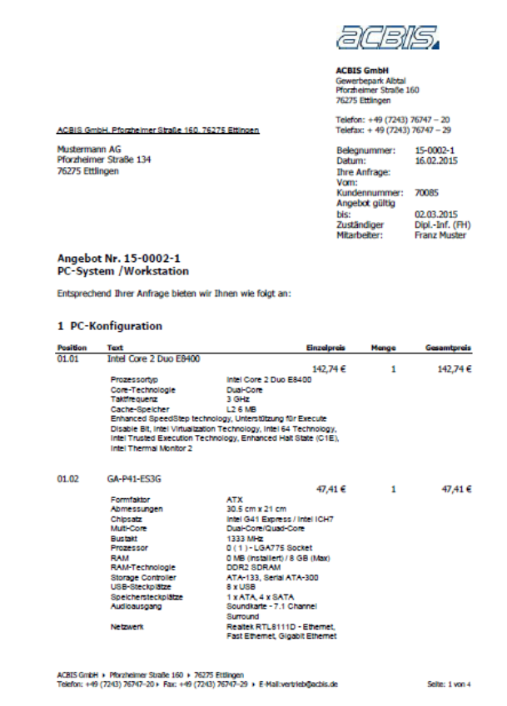
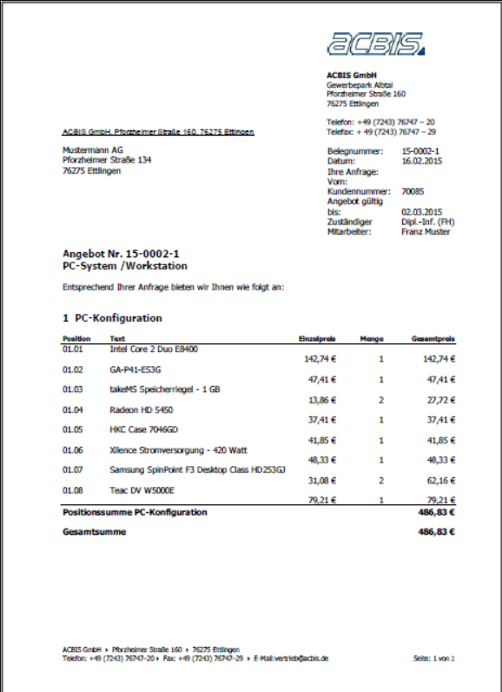
https://www.acbis.de/wp-content/uploads/2015/03/angebot.png
https://www.acbis.de/wp-content/uploads/2015/03/

Slide 7
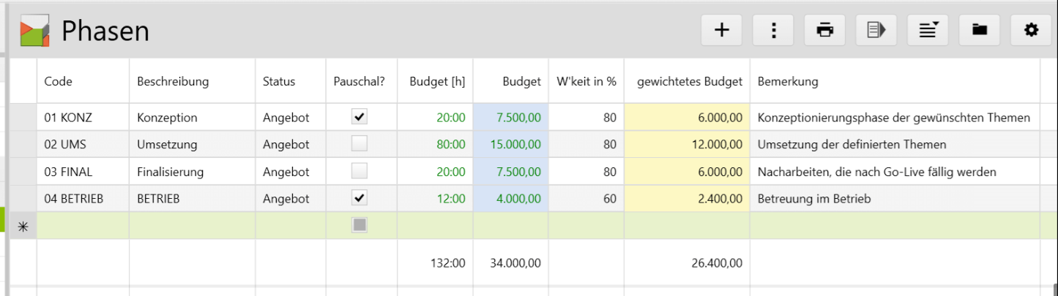
Beispiel: Angebot mit mehreren Projektphasen
https://www.vertec.com/at/funktionen/crm/angebotserstellung/

Slide 8
Quellen
https://de.wikipedia.org/wiki/Angebot_(Betriebswirtschaftslehre)

